Slide 1
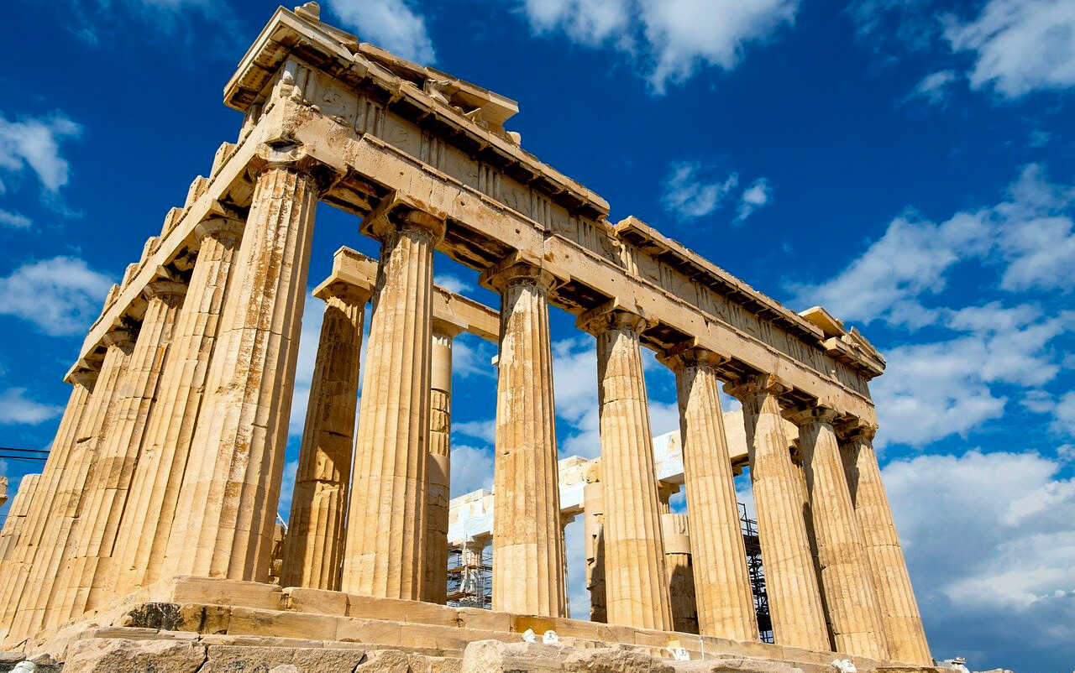
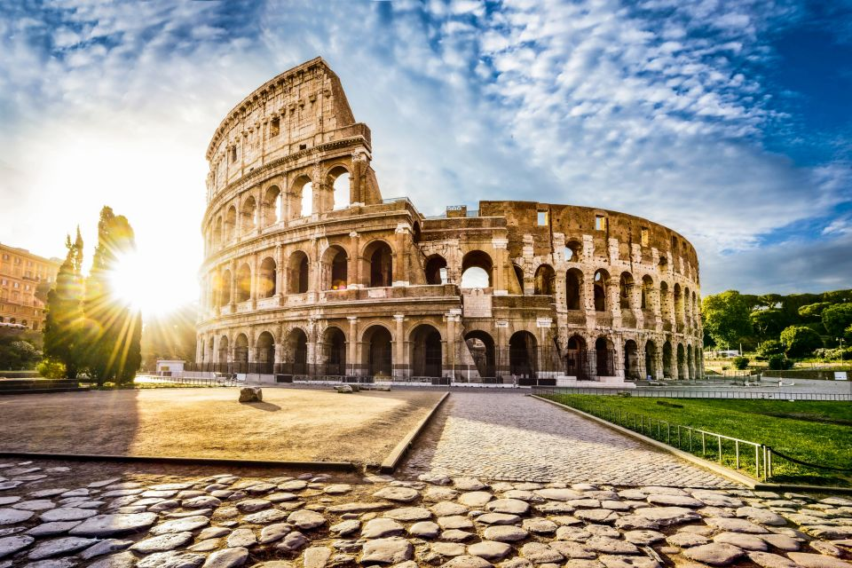
Az ókori görög és a római építészet

Slide 2
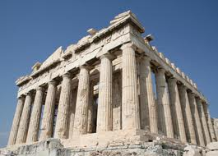
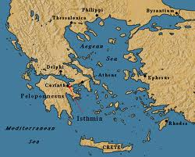
A ókori görög építészet kialakulása kr.e. 7-4.sz.
Térkép
Parthenon

Slide 3
A görög építészet főbb művészeti feladatait a vallás szabta meg
A templom részei:
- lábazat (lépcsős alépítmény);
- törzs (oszlopsor);
- nyaktagozat (koronázza a párkány; alatta az eresz; a képszék (fríz) a függőleges hornyokkal és domborművekkel; hevedergerendával, ami az oszlopfőn nyugszik);
- fejezet (timpanon; a nyeregtető háromszög alakú homlokzati metszete).

Slide 4
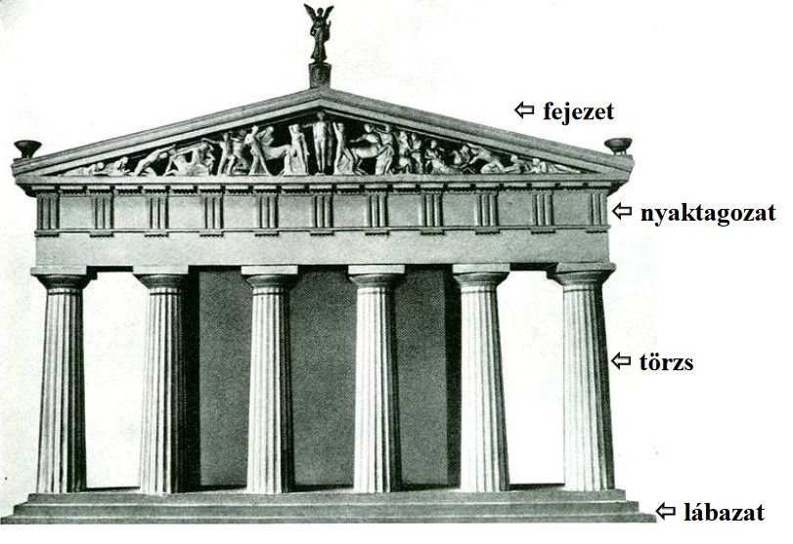

Slide 5
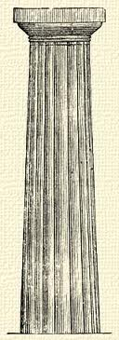
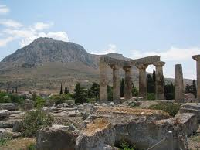
A dór oszloprend (Kr.e. 7. század)
Alaptípusa
A valóságban

Slide 6
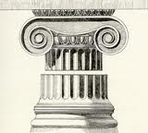
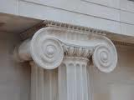
A ión oszloprend (Kr.e. 600 körül)
Jellegzetességei
Egy épületen

Slide 7
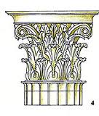
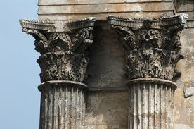
A korinthoszi oszloprend (Kr. e. 4. század)
Rekonstrukciós rajza
Élőben

Slide 8
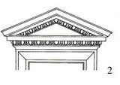
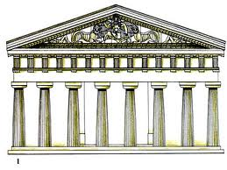
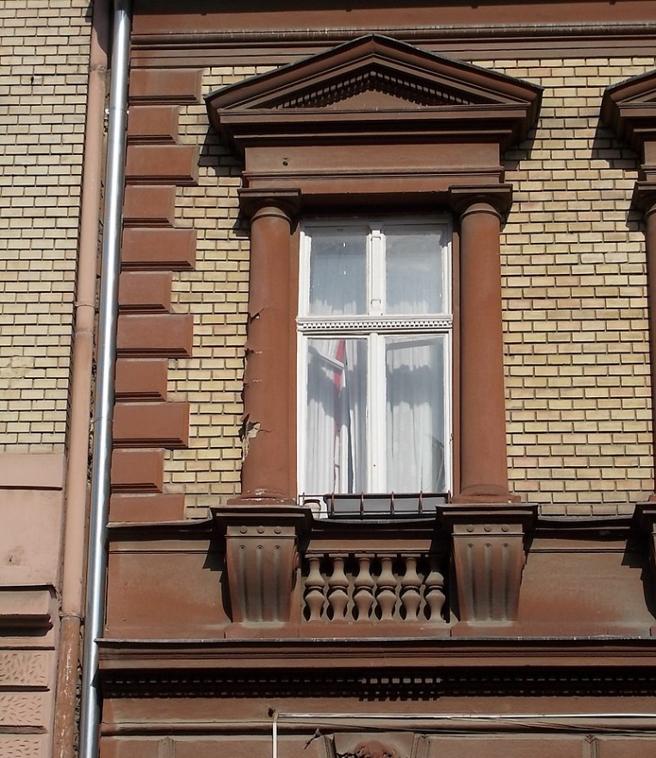
Timpanonok (fejezetek)
Egy templom homlokzatán
Egy ablakon

Slide 9

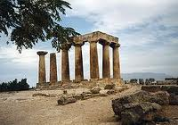
Templomok
GÖRÖG épülettípusok
Dór oszloprenddel
A korinthoszi Apollón-templom

Slide 10
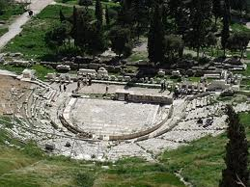
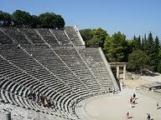
Színházak
Az athéni Dionüszosz-színház
Az epidauroszi színház

Slide 11
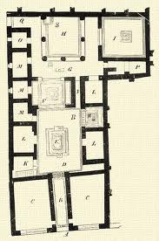
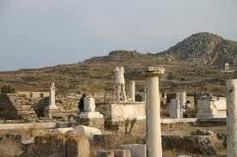
Lakóházak
Alaprajza
Délosz szigetén

Slide 12
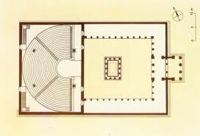
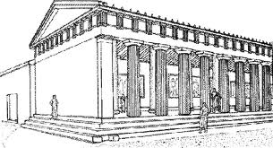
Buleutérionok (a városi tanács gyűlésterme)
Athénban
Milétoszban

Slide 13
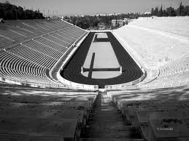
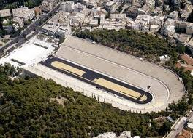
Sportlétesítmények
Az olümpiai stadion
… Még egyszer

Slide 14
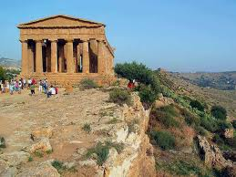
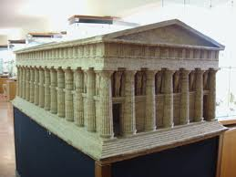
Az akragaszi Zeusz-templom
Mai képe
Makettje

Slide 15
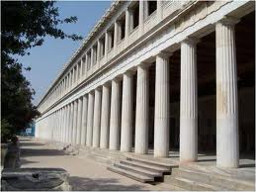
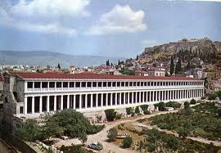
Attalosz sztoája (piaccsarnoka)
Alsó oszlopcsarnok
Teljes nagyságában

Slide 16
A RÓMAI ÉPÍTÉSZET
A rómaiak csodálták a görög építészetet, ahogyan a görög szobrokat és festményeket is. A legtöbb építészeti részlet, amelyet a római kor épületein látunk, jelentős kölcsönhatásban áll a görög építészettel.
Az egyik legfontosabb jellemző, amelyet a rómaiak a görög építészettől átvettek, a klasszikus rendek – dór, ión és korinthoszi – használata.
A legforradalmibb építőipari újítások némelyike a római korban történt. Hihetetlen, de ezen újítások közül sok még ma is használatban van. A görögök elsősorban az egyszerű építészetre összpontosítottak; míg a rómaiak teljes mértékben az építmény pompájára és esztétikájára koncentráltak. Gyakorlatilag a nagy belső terek iránti igény vezetett ezekhez a forradalmi újításokhoz.

Slide 17
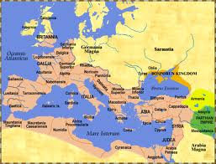
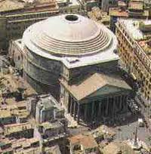
Bevezetés
A Római Birodalom térképe
A Pantheon (az összes isten temploma)

Slide 18
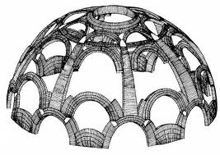
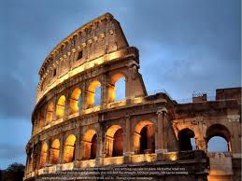
Alapelemek
A Pantheon kupolája
A Colosseum

Slide 19
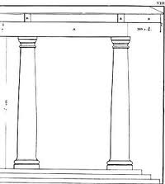
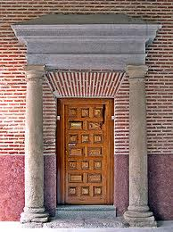
A toszkán oszloprend
Toszkán oszlopok vázlata
Toszkán oszlopok egy bejárat mellett

Slide 20
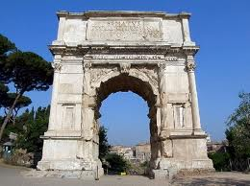
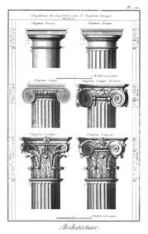
A kompozit oszloprend
Kompozit oszlopok Titus diadalívén
Kompozit oszlop az alsó sorban

Slide 21
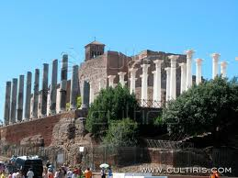
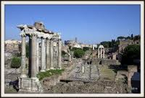
Templomok
Iuppiter Capitolinus temploma
Roma és Venus temploma

Slide 22
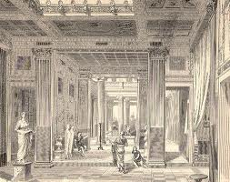
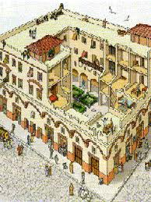
Lakóházak
Pompeii lakóház belseje
Római insula rekonstrukciós rajza

Slide 23
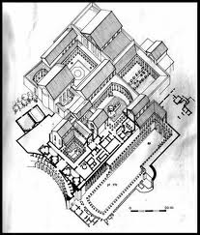
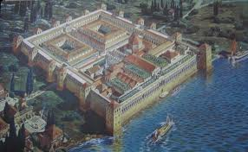
Paloták
A spalatoi Diocletianus-palota
A Palatium

Slide 24
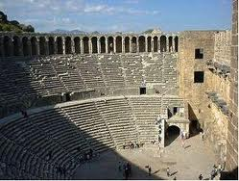
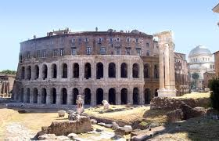
Színházak
Az aszpendoszi színház
A Marcellus-színház Rómában

Slide 25
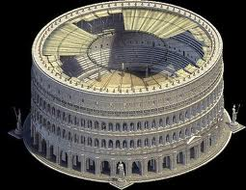
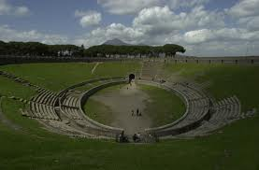
Amphiteatrumok
A Colosseum rajza
A pompeii amphiteatrum

Slide 26
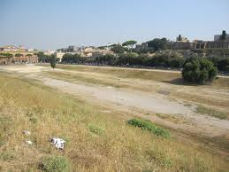
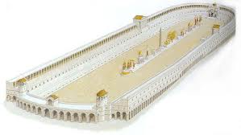
Circusok
A Circus Maximus
A Circus Maximus még egyszer

Slide 27
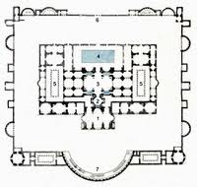
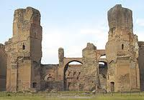
Fürdők
Caracalla thermái
Diocletianus thermái

Slide 28
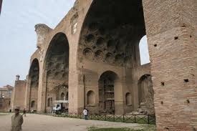

Basilicák
Maxentius basilicája
Pompeii basilica

Slide 29


Királyok kora
Capitolium
Servius Tullius városfala

Slide 30


A köztársaság kora
A Forum Romanum
A Tabularium

Slide 31


A császárok kora
Titus diadalíve
Colosseum

Slide 32


A Capitolium
A Capitolium makettje
A Capitolium alaprajza

Slide 33


A pompeii basilica
A pompeii basilica alaprajza
A pompeii basilica ma

Slide 34


A tiburi Hadrianus-villa
A villa alaprajza
A palota makettje

Slide 35


Aquaduct - vízvezeték

Slide 36


A római közutak

Slide 37


Az ókori római építészet Magyarországon
AQUINCUM - BUDA

Slide 38

KÖSZÖNÖM A FIGYELMET!

